Slide 1
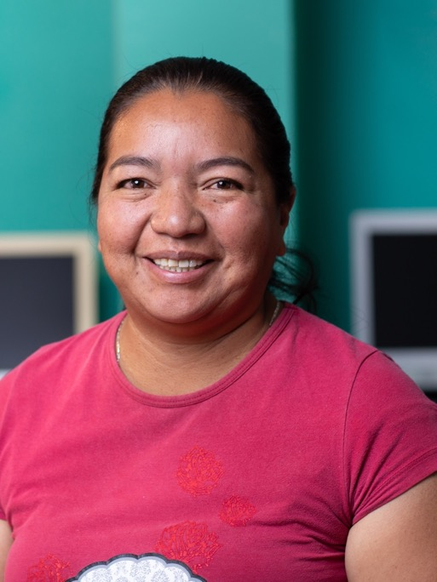
Sorteo Día de las Madres
Nicaragua, 2022

Slide 2
Pro Mujer impactando en la inclusión tecnológica de las mamás
Pro Mujer como organización enfocada en la inclusión de la mujer en diferentes aspectos de la vida, en honor a la celebración del día de las madres nicaragüenses estará realizando el sorteo de 8 Smartphones a nivel nacional donde premiará a un cliente por cada oficina donde actualmente tiene presencia.

Slide 3
Términos y Condiciones
Quienes Aplican:
Ser clienta activa de Pro Mujer.
Ambas metodologías
Tener cero mora en su historial de crédito en los últimos 12 meses.
Quienes NO Aplican:
Clientas que hayan pagado por medio de garantía solidaria o que tengan PIM.
Clientas que hayan presentado mora en los últimos 12 meses.
Lugares donde es efectiva la promoción: Promoción válida para el total de centros de atención que actualmente tiene Pro Mujer a nivel nacional.

Slide 4
INCENTIVOS TRIMESTRALES
Términos y Condiciones
-Premios: Se rifarán 8 Smartphones modelo Samsung A03 Core con beneficios mensuales durante 18 meses que contemplan:
10 GB de internet.
6,000 minutos a números Tigo.
40 minutos a números Claro.
6,000 SMS
-Método de entrega de premios: El premio ofertado será sujeto a rifa que se efectuará con el listado de clientas que apliquen a las criterios de aplicabilidad.
- Rifa: Se efectuará el 27 de mayo a las 5:00 pm.
- Medios de Divulgación:
Como medio de divulgación se utilizará WhatsApp para divulgar el sorteo y dar a conocer a los ganadores.
- Tiempos de reclamo:
Los clientes ganadores deberán presentar a retirar su premio el 31 de mayo al 3 de junio del 2022.

Slide 5
INCENTIVOS TRIMESTRALES
Procedimiento
MACROPROCESO |  | Marketing
PROCESO |  | Gestión de campañas de marketing y promociones
SUBPROCESO |  | Campaña de Promoción “Sorteo Dia de las Madres”
PROCEDIMIENTO |  | Procedimiento de seguimiento para clientas participantes de la promoción.
No | Área | Responsables | Descripción
1 | MarkComm | Jefa de Mercadeo | Gestiona divulgación de promoción a clientas Remite circular normativa y reglamento de la campaña para ser divulgada. Hace comunicación vía Whatsapp Procede a solicitar la compra de los smartphones, solicitar al área de administración los servicios de un abogado y notario público para efectuar la rifa.
2 | Administración | Asistente Administrativa Nacional | Procede a realizar las cotizaciones y compra de los smartphones. Procede a contratar los servicios de un abogado y notario público.
3 | Negocio | Asesora/ Comisionistas/Analista | Comunica vía Whatsapp a sus clientes sobre el sorteo.
4 | TI | Genera el listado de clientes participantes | Genera el listado de las clientas a participar de la promoción, tomando en cuenta únicamente las clientas que cumplen con los criterios de participación en la rifa. Una vez generado el listado, deberá remitir a la Jefa de Marketing e Investigaciones el listado el de clientes.

Slide 6
INCENTIVOS TRIMESTRALES
Procedimiento
MACROPROCESO |  | Marketing
PROCESO |  | Gestión de campañas de marketing y promociones
SUBPROCESO |  | Campaña de Promoción “Sorteo Día de las Madres”
PROCEDIMIENTO |  | Procedimiento de seguimiento para clientas participantes de la promoción.
No | Área | Responsables | Descripción
5 | MarkComm | Jefa de Marketing | Con el listado remitido por TI efectuará el sorteo de los 8 smartphones. Envía correo al área de administracion con la distribución de los centros donde pertenecen las clientas ganadoras, copiando a las Encargadas de Logística de los Centros para que procedan a contactar a las clientas.
5 | Administración | Responsable Administrativa Nacional | Procede con la distribución de los smartphones.
 | Operaciones | Encargada de Logística y EAC | Procede a contactar vía telefónica a las clientas para indicarles que fueron ganadoras de la promoción. Entrega premio a las ganadoras y garantiza firma de formato de recibido y fotografía de la entrega.

Slide 7
INCENTIVOS TRIMESTRALES
Aclaraciones
La promoción es de carácter excepcional, temporal, y diferente a la oferta de servicios o productos habituales ofrecido por Pro Mujer.
La entrega de premios estará sujeta a rifa.
En el caso que las personas participantes hayan cumplido con los términos para participar, la persona proveedora (PMN ) no podrá negarse a entregarle el premio, en el plazo especificado en el reglamento de la promoción.
Sin perjuicio de lo anterior, por razones de caso fortuito o de fuerza mayor o por su simple conveniencia comercial, Pro Mujer Nicaragua LLC podrá suspender o terminar anticipadamente el plazo de esta promoción, lo que informarán oportunamente a los participantes a través de los canales de difusión que se estimen más apropiados.
En caso de enmiendas a la presente campaña de promoción , serán comunicadas y surtirán efectos a partir de la fecha señalada por las empresas promotoras.
Toda obligación, promoción, oferta u ofrecimiento de cualquier índole plasmado en el presente Reglamento y en el material publicitario relacionado, es responsabilidad única y exclusivamente de Pro Mujer Nicaragua LLC, sujeto a las leyes (incluyendo cualquier acto, decreto, o regulación gubernamental) y bajo la jurisdicción exclusiva de la República de Nicaragua.

Slide 8
INCENTIVOS TRIMESTRALES
Restricciones
Ninguna colaboradora de la Institución podrá contactar a las clientas, de manera directa o indirecta, para el ofrecimiento de esta promociones antes de las ocho de la mañana ni después de las cinco de la tarde, y solamente podrán contactarlos en horas y días laborables.
Cada persona que participará deberá respetar el concurso estipulado en la campaña de nuestras clientas bajo procedimiento establecido.
Promoción únicamente aplica para clientas que cumplan los requisitos del presente reglamento.
Promoción aplica únicamente para los departamentos donde Pro Mujer actualmente tiene atención.
Nota:
Cualquier duda sobre los alcances e interpretación del presente reglamento, podrá evacuarse mediante consulta al teléfono perteneciente a su respectiva oficina de atención, o con la persona de atención a la clienta de las oficinas a la cual pertenece cada clienta.

